Slide 1

Information aux responsables, parents du
Lycée des Métiers Benoît Charvet
La Direction
Septembre 2023

Slide 2
La Direction…
Le Proviseur : Mme Redondo
Le Proviseur Adj. : Mme Bernamont
Le DDFP : Mme Cabasson
(Directeur Délégué aux Formations Professionnelles)
Pour nous contacter, un seul mail :
0420049a@ac-lyon.fr

Slide 3
EPLE
UNE PERSONNALITE JURIDIQUE DONC UNE AUTONOMIE ADMINISTRATIVE ET PEDAGOGIQUE
SES ACTEURS → Conseil d’Administration
BESOIN DE PARENTS VOLONTAIRES
SES INSTANCES → Conseil de Vie Lycéenne
SES ASSOCIATIONS → Maison Des Lycéens-AS
Adhésions nécessaires!!!
SES 3 grands PRINCIPES : EGALITE,NEUTRALITE & LAICITE,CONTINUITE

Slide 4
« La Laïcité en 3 minutes ou presque…»
https://www.youtube.com/watch?v=fx50d_aqaUo

Slide 5
Le respect, de notre lieu de vie commun, des horaires, des règles…
Respect des voisins : marcher sur les trottoirs, déchets dans les poubelles…
HORAIRE DES SONNERIES
Ouverture du portail à 7h40 |  |  | Ouverture du portail à 13h15
Matin | 8h05 | Début M1 | Après-midi | 13h00 | Début S1
 | 9h00 | Début M2 |  | 13h55 | Début S2
 | 9h55 - 10h10 | Récréation |  | 14h50 | Début S3
 | 10h10 | Début M3 |  | 15h45 – 16h00 | Récréation
 | 11h05 | Début M4 |  | 16h00 | Début S4
 | 12h00 | Début M5 |  | 16h55 | Début S5
Le carnet en ligne.
Pass’Région obligatoire

Slide 6
Plan vigipirate, niveau « sécurité renforcée – risque attentat »
De nombreuses consignes de sécurité parmi lesquelles un contrôle visuel des sacs des élèves à l’entrée de l’établissement….
Des exercices évacuation, intrusion attentat et confinement…
PASS Région pour rentrer par le tourniquet : obligatoire!!!

Slide 7
PUNITIONS & SANCTIONS
LES PUNITIONS : (dans le RI) tout membre du personnel → manquements mineurs …
LES SANCTIONS : relèvent du Chef d’établissement ou du conseil de discipline
pour des manquements graves …

Slide 8
PUNITIONS
Inscription sur le carnet de correspondance,
Devoir supplémentaire assorti ou non d’une retenue,
Retenue pour faire un devoir ou un exercice non fait,
Exclusion ponctuelle de cours (l’élève est accompagné à la vie scolaire avec un travail à effectuer) ; justifiée par un manquement grave elle doit donner lieu systématiquement à une information écrite au CPE et au chef d’établissement (rapport d’incident),

Slide 9
L’ECHELLE DES SANCTIONS
6. EXCLUSION DEFINITIVE DU LYCEE
5. EXCLUSION TEMPORAIRE DE L’Ets (8j)
4. EXCLUSION TEMPORAIRE CLASSE (8j)
3. MESURE DE RESPONSABILISATION (20H)
2. BLÂME (1 SEUL)
1. AVERTISSEMENT (1 SEUL)

Slide 10
Le lycée un lieu de formation professionnelle…
La posture professionnelle, LA COMMUNICATION
Les tenues professionnelles…une obligation :
les jeudis Dress-code Pro!
Les PFMP : Périodes de Formation en Milieu Professionnel - vaccinations obligatoires et totalité des jours à accomplir sinon CAP BAC
RIB à donner à l’inscription pour gratification
L’évaluation → NN Non Noté = Absentéiste

Slide 11
Les jeudis « dress-code pro »
Démarrage le jeudi 21 septembre, jour de la photo de classe (obligatoire), tous les élèves sont attendus avec :
Pantalon, jupe, robe (sans trous, sans tâches, sans délavages – ni jogging ni jeans…)
Haut sobre (chemise, polo, t-shirt, pull – sans logos ou grosses inscriptions…)
Chaussures habillées (tennis, de couleur unie, propres acceptées…).
Les joggings sont pour l’EPS seulement et dans les sacs, on se change…

Slide 12
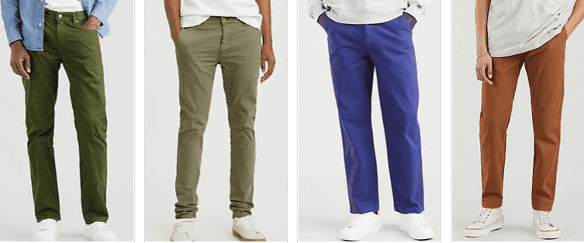


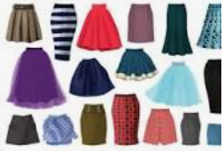

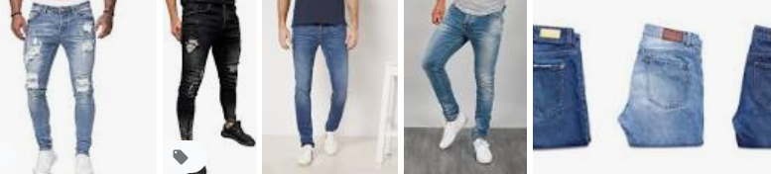
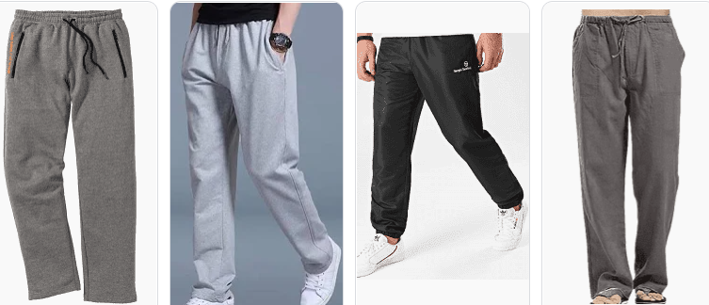

Blazer gris pour le tertiaire

Slide 13
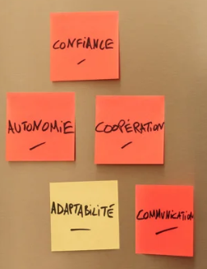
Autonomie et rigueur.
Les employeurs recherchent une personne ponctuelle, assidue, pointilleuse et organisée, capable d’avancer seule dans n’importe quel projet.
Coopération, adaptabilité et communication.
Au-delà de vos diplômes et de vos compétences, les entreprises recherchent avant tout une personnalité, capable de s’intégrer, de s’adapter facilement et de participer activement à la cohésion du groupe en communiquant sereinement.
Confiance et curiosité.
Des jeunes motivés, curieux et confiants (pas trop non plus), voici des qualités grandement appréciées des recruteurs, qui privilégient toujours les jeunes qui ont soif d’apprendre, et donc de progresser !
Qualités
– soft skills ou compétences humaines et relationnelles –
les plus recherchées
chez les jeunes
en 2022
par les recruteurs.

Slide 14
La persévérance!
Engagement dans une voie professionnelle!
En cas d’erreur, tenir bon pour avoir son diplôme CAP, diplôme intermédiaire en 1ère , Bac pro en terminale pour pouvoir accéder à son nouveau souhait d’orientation.
Pour un CAP en alternance en 1 an il faut l’un de ces 3 diplômes!

Slide 15
Bienvenue au Lycée Des Métiers Benoît Charvet
et très belle année scolaire et professionnelle 2023-2024!

